Slide 1
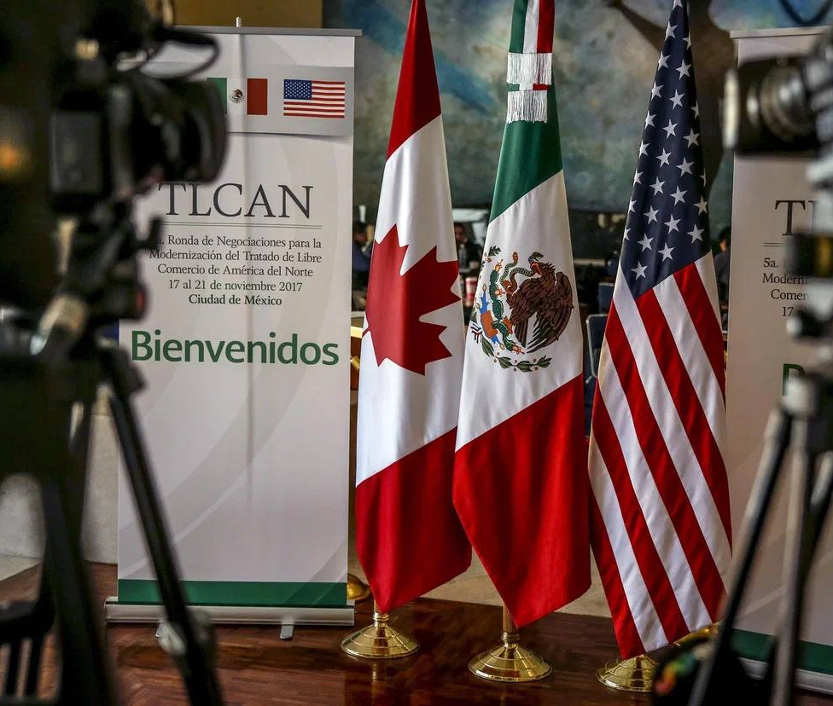
Развитие НАФТА на современном этапе
1 января 1994 года вступило в силу Североамериканское соглашение о свободной торговле (НАФТА) между Соединенными Штатами Америки, Мексикой и Канадой.
Ваганова О.
3834101/30009

Slide 2

История и преемственность соглашений
﻿На смену ему пришло Соглашение США — Мексика — Канада (United States — Mexico — Canada Agreement, USMCA), инициированное американским президентом Д. Трампом в целях достижения наиболее выгодных для США условий сотрудничества со своими соседями. USMCA официально вступило в действие 1 июля 2020 года.

Slide 3
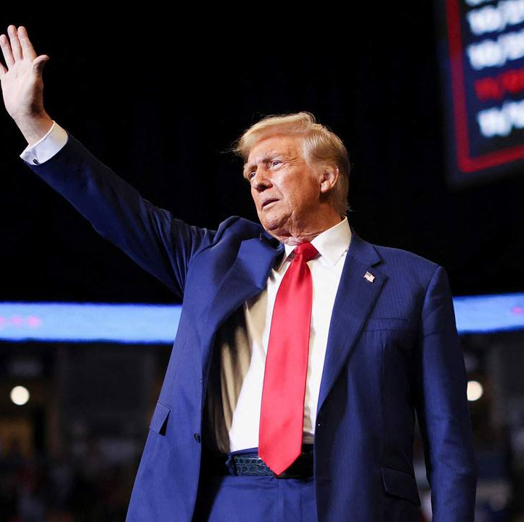
Причины реформирования
Стремление США пересмотреть экономические условия, устаревшие положения НАФТА и крупный торговый дефицит.
Упор на защиту рабочих мест и повышение конкурентоспособности.

Slide 4
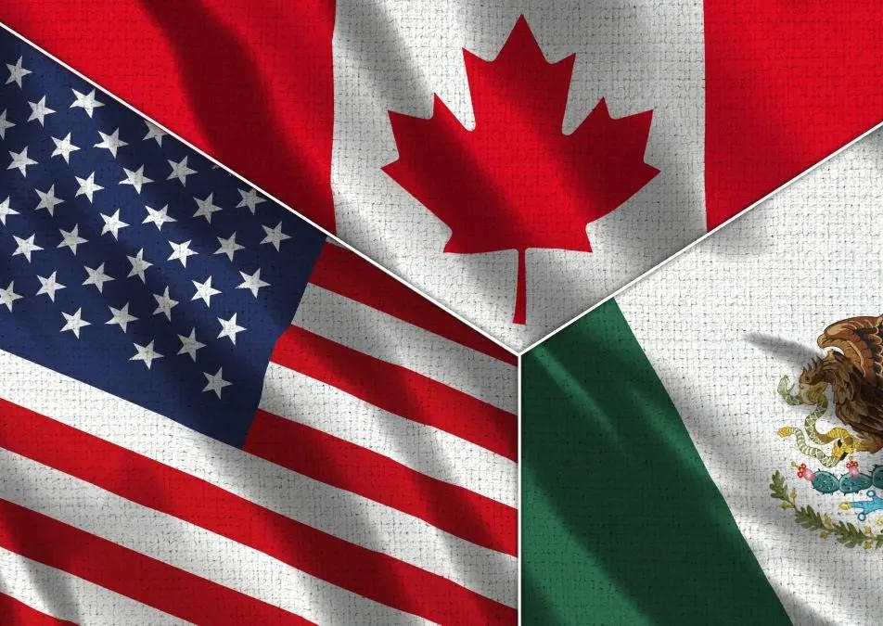
Ключевые изменения в USMCA
Увеличение числа глав до 34 (в НАФТА было 22).
Новые разделы, касающиеся цифровой торговли, государственных предприятий и валютного дисбаланса.
Усиление требований по оплате труда и защите прав трудящихся.
Акцент на экологические стандарты и необходимость законодательных изменений в Мексике.

Slide 5
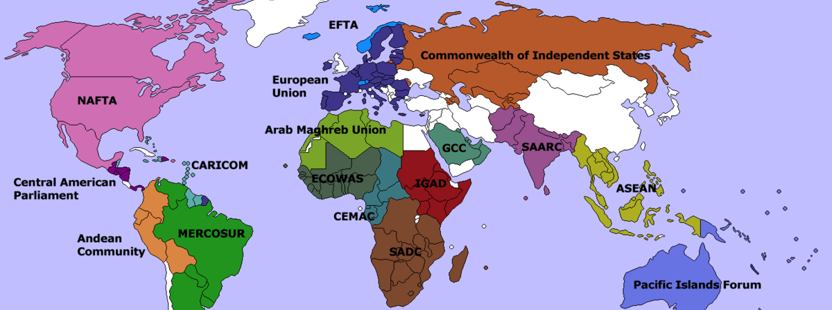
Экономические итоги и влияние на торговлю
Общий объем экспорта товаров партнеров по НАФТА/USMCA увеличился со 165,1 миллиарда долларов в 1994 году до 680,8 миллиарда долларов в 2022 году, в то время как импорт товаров увеличился со 178,4 миллиарда долларов до 891,3 миллиарда долларов.

Slide 6
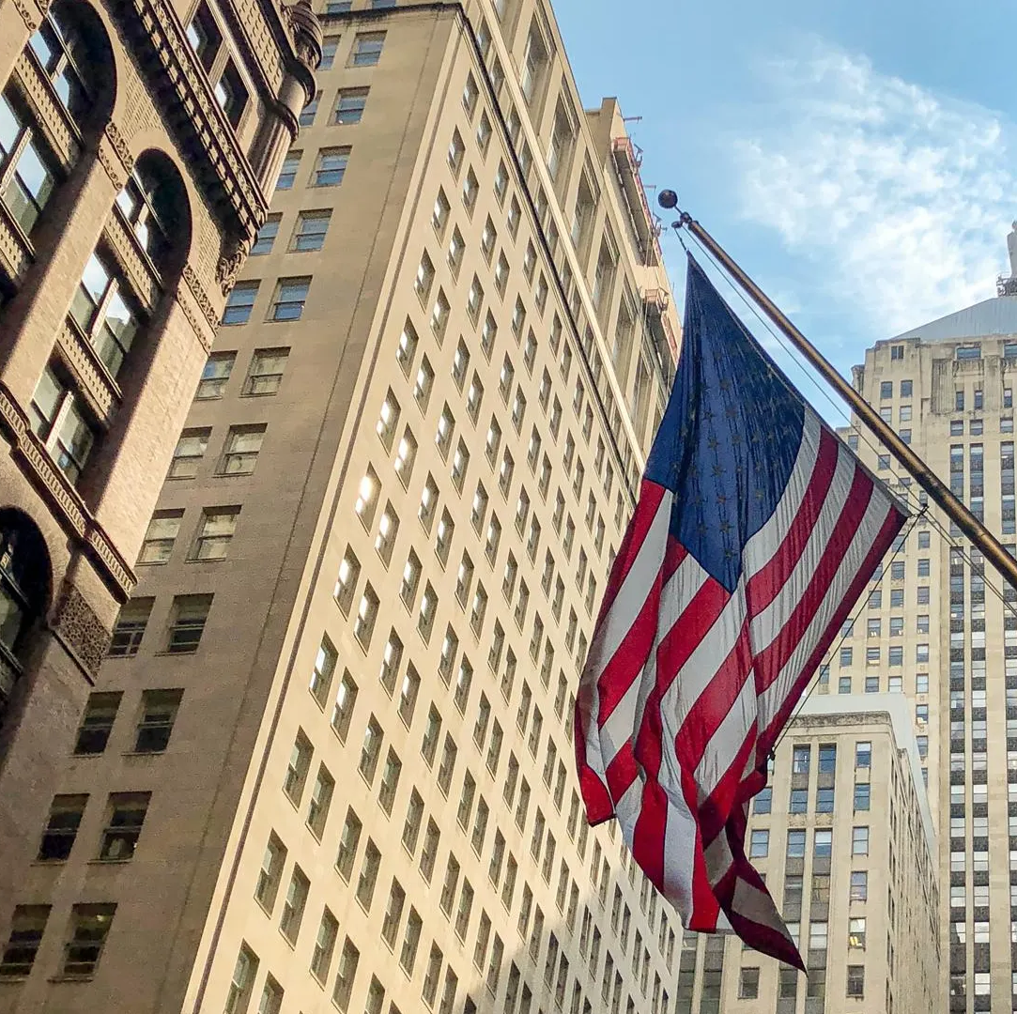
Экономические итоги и влияние на торговлю
Характеризуя USMCA, многие исследователи приписывают договору небольшие изменения, новое соглашение рассматривают как доработанную версию договора NAFTA.

Slide 7
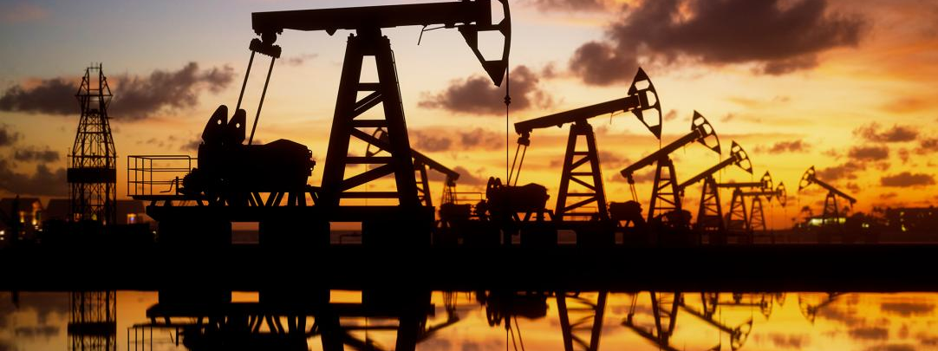
Экономические итоги и влияние на торговлю
Положение USMCA об урегулировании споров между инвесторами и государством будет распространяться на инвестиции в Мексике только в нефть и газ, услуги по производству электроэнергии, телекоммуникационные услуги, транспортные услуги и управление собственностью на инфраструктуру.

Slide 8
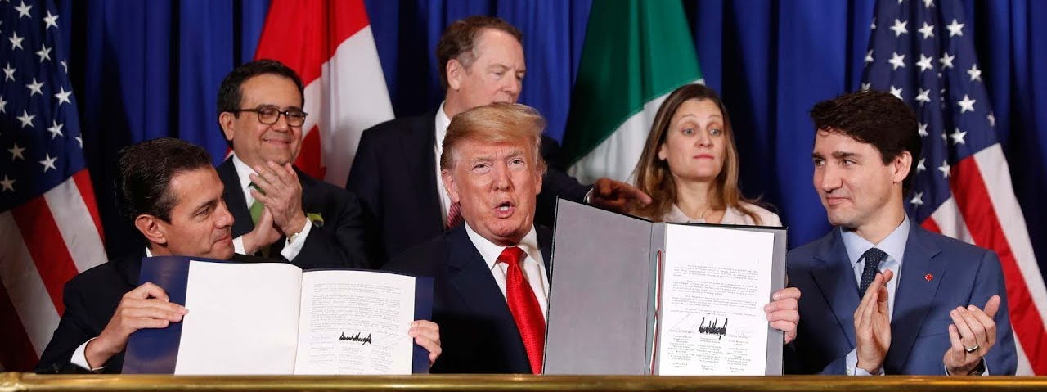
United States — Mexico — Canada Agreement, USMCA
Развивается концепция "nearshoring" (перенос производства ближе к основным торговым партнерам) для сокращения издержек и устойчивости к кризисам.

Slide 9
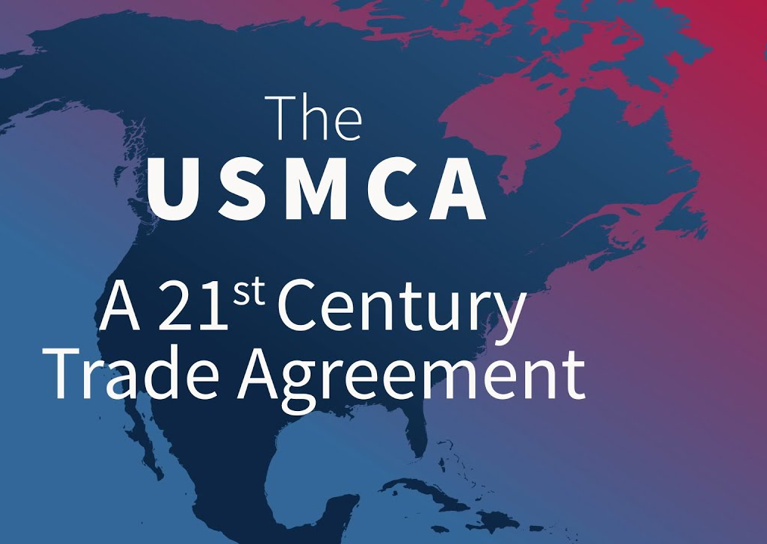
Итоги и значения соглашения
Новые положения о цифровой торговле, защите интеллектуальной собственности и контроле валютного курса, прописанные в ЮСМКА, дают возможность странам-участницам продвигать свои идеи и на другие торговые площадки

Slide 10
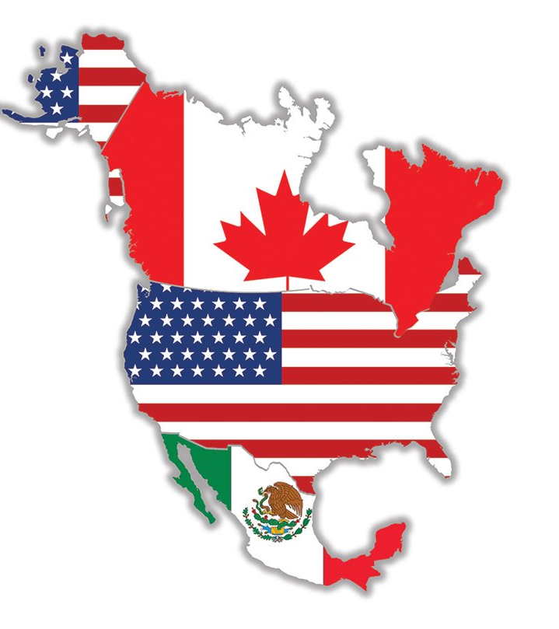
Итоги и значения соглашения
Таким образом, за почти 4 года работы USMCA удалось добиться конкурентоспособной, инклюзивной и устойчивой экономику Северной Америки.
В условиях глобальной модернизации, реформирование старого договора было необходимо, чтобы он соответствовал современным реалиям

Slide 11
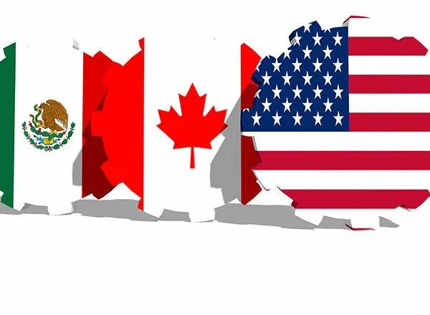
Спасибо за внимание!

Slide 12
Литература:
Уманцев, М. К. Достижения и проблемы североамериканской зоны свободной торговли на современном этапе // Культура, философия, политика в социальном опыте 20-21 столетия/ Белгородский государственный национальный исследовательский университет. Белгород. 2021. С. 131-137.
Емельянова, Л. П. От НАФТА к USMCA: развитие экономических отношений в текущем региональном и глобальном контексте / Л. П. Емельянова. — Текст : непосредственный // Исследования молодых ученых : материалы LXXVII Междунар. науч. конф. (г. Казань, март 2024 г.). — Казань : Молодой ученый, 2024. — С. 5-14. — URL: https://moluch.ru/conf/stud/archive/511/18383/ (дата обращения: 04.11.2024).

